Slide 1


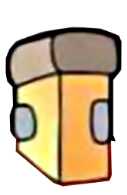
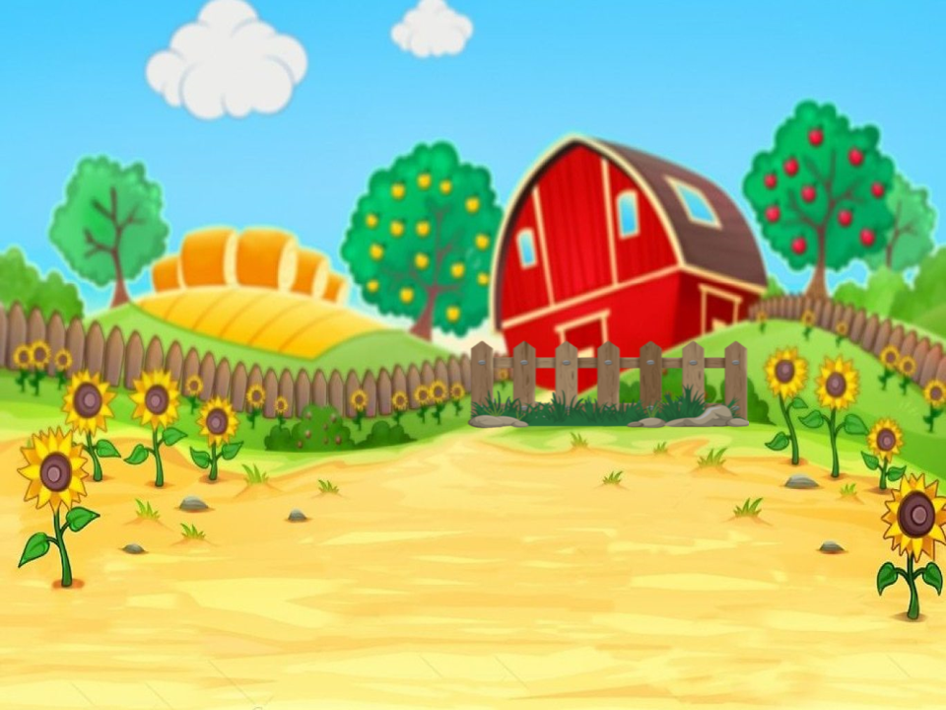
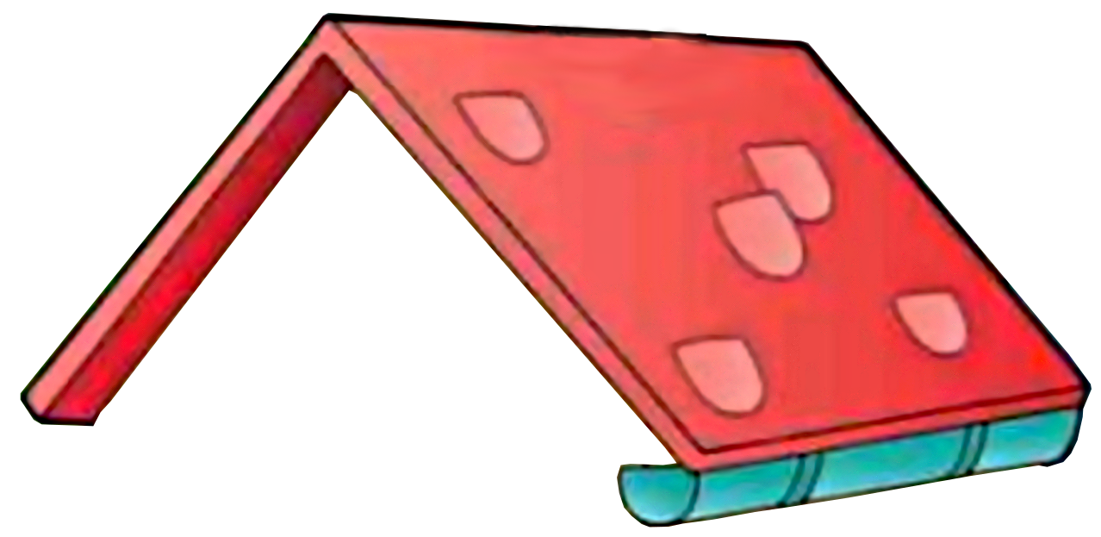
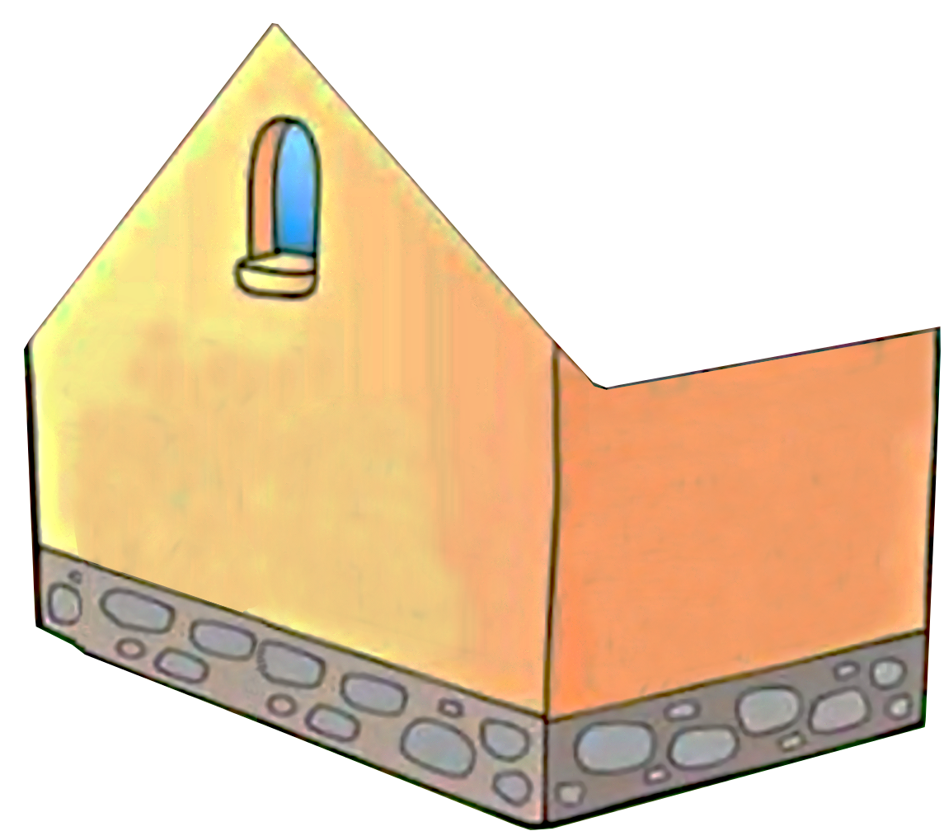
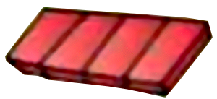

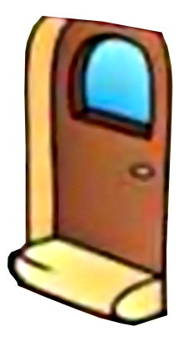
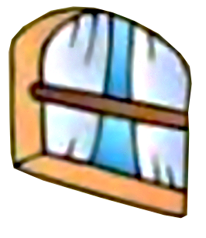
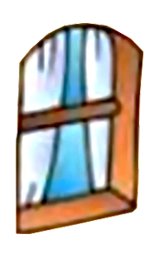
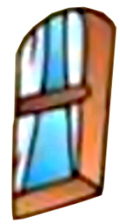


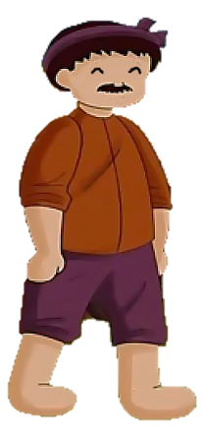
NGÔI NHÀ TÌNH THƯƠNG

Slide 2
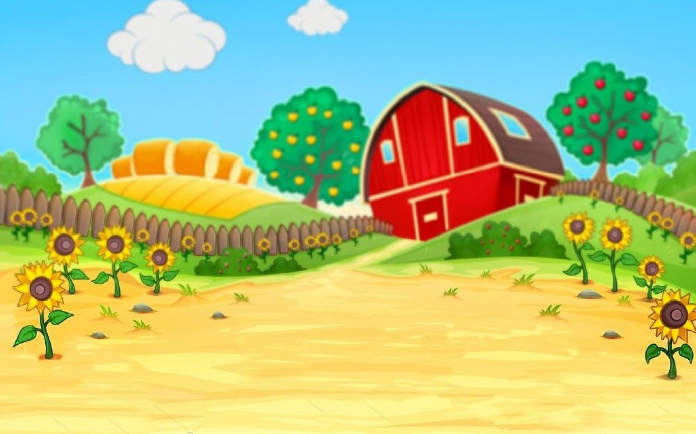
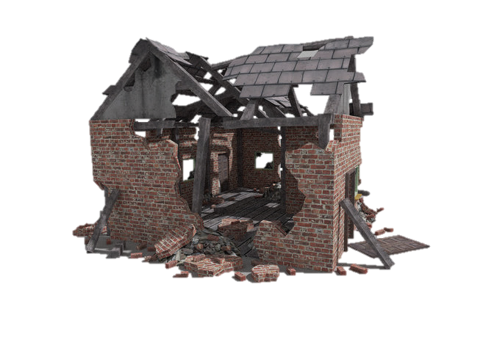

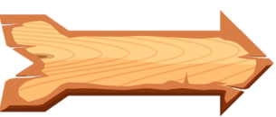
Trong một trận bão lớn, ngôi nhà của bác Ba đã bị bão tàn phá.
Các em hãy giúp bác Ba xây lại ngôi nhà mới bằng cách trả lời đúng các câu hỏi.

Slide 3








1
5
2
6
3
7
4
8
Cảm ơn các cháu đã giúp bác xây lại ngôi nhà!

Slide 4
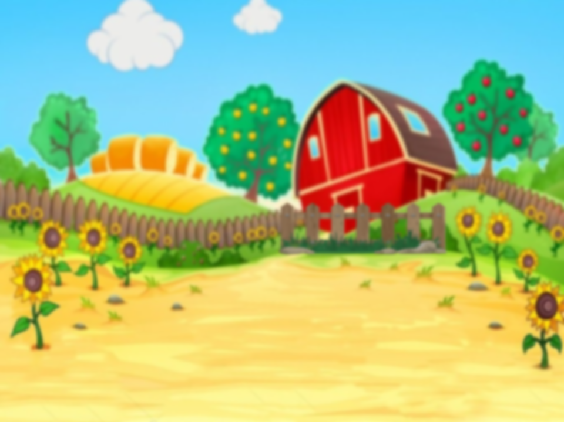

Câu 1. Trái Đất nằm ở vị trí thứ mấy theo thứ tự xa dần Mặt Trời?
Thứ ba

Slide 5
Câu 2. Diện tích bề mặt Trái Đất là bao nhiêu km²?
510 triệu km²

Slide 6
Câu 3. Hệ Mặt Trời gồm có mấy hành tinh?
Tám hành tinh

Slide 7
Câu 4. Nằm ở vị trí số 4 trong hệ Mặt Trời là hành tinh nào?
Sao Hỏa (Hỏa tinh)

Slide 8
Câu 5. Các hành tinh trong hệ Mặt Trời chuyển động như thế nào?
Vừa chuyển động quanh Mặt Trời, vừa tự quay quanh mình

Slide 9
Câu 6. Cho biết hình dạng của Trái Đất là hình gì?
Hình cầu

Slide 10
Câu 7. Đường kính của Trái Đất có chiều dài là bao nhiêu km?
12 756 km

Slide 11
Câu 8. Điền vào dấu (...) trong câu dưới đây:
“Nhờ có kích thước và khối lượng đủ lớn, Trái Đất đã tạo ra (...) giữ được các chất khí làm thành lớp vỏ khí bảo vệ mình”
...lực hút...

Slide 12


TIẾT 9, 10 - BÀI 7. CHUYỂN ĐỘNG
TỰ QUAY QUANH TRỤC CỦA TRÁI ĐẤT
VÀ HỆ QUẢ
66⁰33’
Mặt phẳng quỹ đạo

Slide 13


TIẾT 9, 10 - BÀI 7. CHUYỂN ĐỘNG TỰ QUAY
QUANH TRỤC CỦA TRÁI ĐẤT VÀ HỆ QUẢ
   
1. Chuyển động tự quay quanh trục của Trái Đất
*Khai thác thông tin mục 1; H.1 SGK và hình bên, cho biết:
- Góc nghiêng của trục Trái Đất khi tự quay.
- Hướng tự quay quanh trục của Trái Đất.
- Thời gian Trái Đất tự quay quanh trục hết một vòng.
66⁰33’
Mặt phẳng quỹ đạo

Slide 14
TIẾT - BÀI 7. CHUYỂN ĐỘNG TỰ QUAY
QUANH TRỤC CỦA TRÁI ĐẤT VÀ HỆ QUẢ
   
1. Chuyển động tự quay quanh trục của Trái Đất
- Trái Đất tự quay quanh trục tưởng tượng và luôn nghiêng 66⁰33’ trên mặt phẳng quỹ đạo.
- Hướng tự quay quanh trục: từ tây sang đông.
- Thời gian Trái Đất tự quay một vòng hết 24 giờ.
66⁰33’
Mặt phẳng quỹ đạo

Slide 15
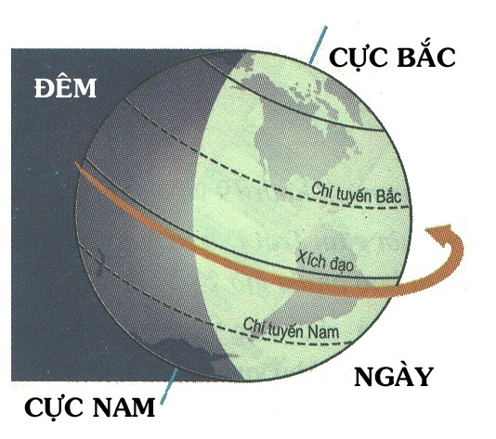
TIẾT - BÀI 7. CHUYỂN ĐỘNG TỰ QUAY
QUANH TRỤC CỦA TRÁI ĐẤT VÀ HỆ QUẢ
   
2. Ngày đêm luân phiên và giờ trên Trái Đất
a. Ngày đêm luân phiên
*Dựa vào thông tin mục 2a SGK và hình bên, cho biết:
Nguyên nhân của sự luân phiên ngày đêm trên Trái Đất.
- Biểu hiện của hiện tượng ngày đêm luân phiên như thế nào?

Slide 16
TIẾT - BÀI 7. CHUYỂN ĐỘNG TỰ QUAY
QUANH TRỤC CỦA TRÁI ĐẤT VÀ HỆ QUẢ
   
2. Hệ quả chuyển động tự quay quanh trục của Trái Đất
a. Ngày đêm luân phiên
- Nguyên nhân: Do Trái Đất hình cầu và tự quay quanh trục nên lúc nào cũng được chiếu sáng một nửa.
- Biểu hiện:
+ Nửa được chiếu sáng là ngày, nửa nằm trong bóng tối là đêm.
+ Khắp mọi nơi trên Trái Đất đều có ngày và đêm luân phiên nhau.

Slide 17
TIẾT - BÀI 7. CHUYỂN ĐỘNG TỰ QUAY
QUANH TRỤC CỦA TRÁI ĐẤT VÀ HỆ QUẢ
   
2. Hệ quả chuyển động tự quay quanh trục của Trái Đất
a. Ngày đêm luân phiên
Giả sử Trái đất không tự quay quanh trục thì có hiện tượng Ngày đêm không? Vì sao?
Sử dụng quả Địa Cầu để trình bày hiện tượng ngày đêm luân phiên?

Slide 18
TIẾT - BÀI 7. CHUYỂN ĐỘNG TỰ QUAY QUANH TRỤC
CỦA TRÁI ĐẤT VÀ HỆ QUẢ
   
2. Hệ quả chuyển động tự quay quanh trục của Trái Đất
b. Giờ trên Trái Đất

Slide 19
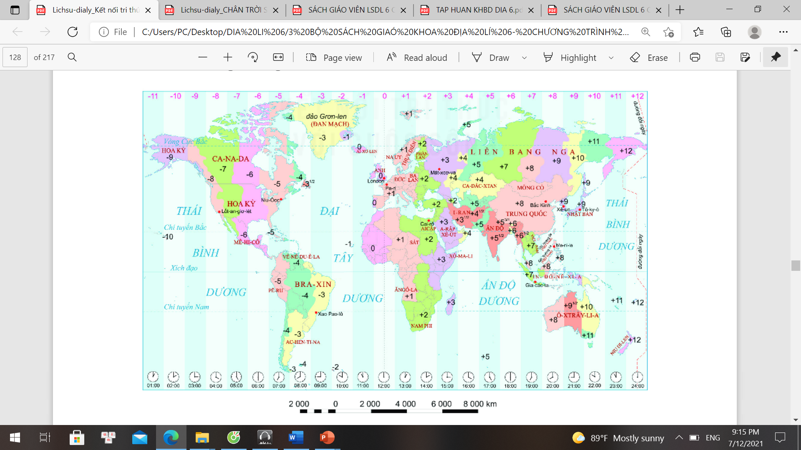
Hình 2. Các khu vực giờ trên Trái Đất
Bề mặt Trái Đất được chia thành mấy khu vực giờ? Mỗi khu vực giờ rộng bao nhiêu kinh tuyến?
- Việt Nam thuộc khu vực giờ số mấy? Kể tên các nước có cùng khu vực giờ với Việt Nam.
- Múi giờ nước ta muộn hay sớm hơn so với giờ GMT?
- Quốc gia nào sử dụng giờ của nhiều khu vực?
- Khu vực giờ số 0 có điểm gì đặc biệt?

Slide 20
TIẾT - BÀI 7. CHUYỂN ĐỘNG TỰ QUAY
QUANH TRỤC CỦA TRÁI ĐẤT VÀ HỆ QUẢ
   
2. Ngày đêm luân phiên và giờ trên Trái Đất
b. Giờ trên Trái Đất
- Người ta chia bề mặt Trái Đất chia thành 24 khu vực giờ.
- Khu vực giờ số 0 có đường kinh tuyến gốc đi qua được lấy làm giờ quốc tế (GMT).
- Nước ta nằm trong khu vực giờ số 7 và thứ 8 nhưng thống nhất sử dụng giờ số 7.

Slide 21
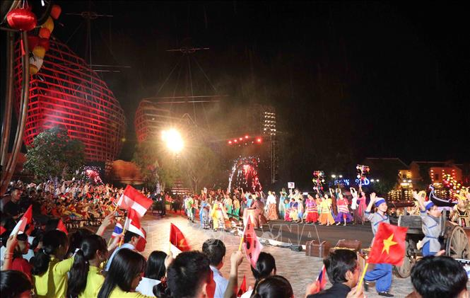
Bài tập 2
trang 128 SGK
Thời gian:
20 giờ, ngày 31/5/2019
- Địa điểm:
TP. Hội An
(Quảng Nam, Việt Nam)
Đêm gala nghệ thuật “Sắc màu văn hóa bốn phương”
+ Xê-un (Hàn Quốc): 22 giờ, ngày 31/5/2019
+ Mát-xcơ-va (LB. Nga): 16 giờ, ngày 31/5/2019
+Ma-ni-la (Phi-lip-pin): 21 giờ, ngày 31/5/2019

Slide 22
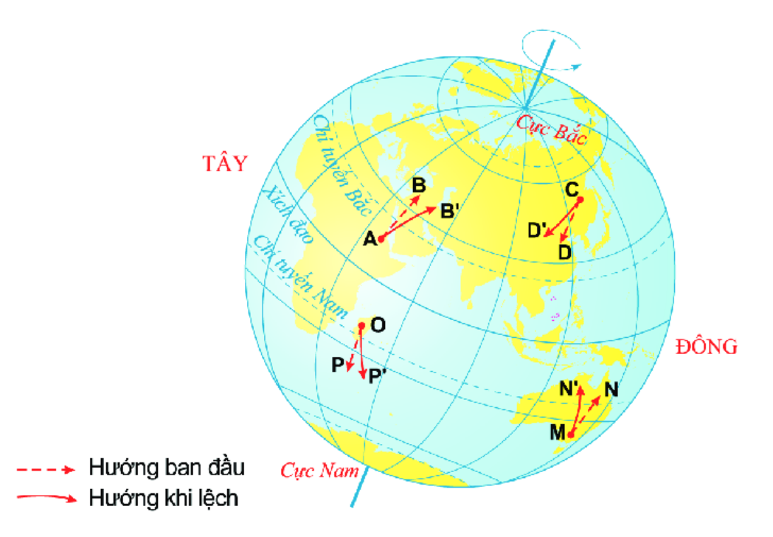
TIẾT - BÀI 7. CHUYỂN ĐỘNG TỰ QUAY
QUANH TRỤC CỦA TRÁI ĐẤT VÀ HỆ QUẢ
   
2. Hệ quả chuyển động tự quay quanh trục của Trái Đất
c. Sự lệch hướng chuyển động của vật thể
*Khai thác thông tin mục 3, H.4 SGK, cho biết sự lệch hướng:
- Ở bán cầu Bắc:
+ A di chuyển đến B.
+ C di chuyển đến D.
- Ở bán cầu Nam:
+ O di chuyển đến P.
+ M di chuyển đến N
H.4. Sự lệch hướng chuyển động
của vật thể trên Trái Đất
- Rút ra kết luận về nguyên nhân và biểu hiện của sự lệch hướng chuyển động của các vật thế khi di chuyển trên Trái Đất.

Slide 23
TIẾT - BÀI 7. CHUYỂN ĐỘNG TỰ QUAY
QUANH TRỤC CỦA TRÁI ĐẤT VÀ HỆ QUẢ
   
2. Hệ quả chuyển động tự quay quanh trục của Trái Đất
c. Sự lệch hướng chuyển động của vật thể
- Do Trái Đất tự quay quanh trục nên các vật thể chuyển động trên bề mặt Trái Đất đều bị lệch hướng.
- Ở nửa cầu Bắc vật chuyển động bị lệch về bên phải.
- Ở nửa cầu Nam vật chuyển động bị lệch về bên trái.
- Lực làm lệch hướng đó gọi là lực Cô-ri-ô-lit.

Slide 24
TIẾT - BÀI 7. CHUYỂN ĐỘNG TỰ QUAY
QUANH TRỤC CỦA TRÁI ĐẤT VÀ HỆ QUẢ
   
2. Hệ quả chuyển động tự quay quanh trục của Trái Đất
c. Sự lệch hướng chuyển động của vật thể
- Cho ví dụ thực tế về sự lệch hướng chuyển động của các vật thể khi di chuyển trên Trái Đất.

Slide 25
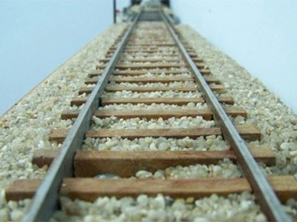
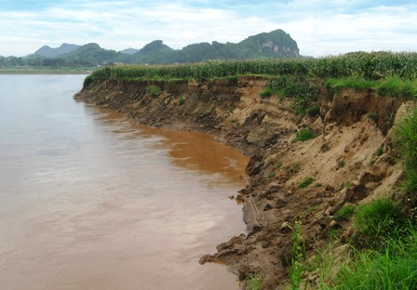
Đường ray tàu hỏa
Bị mòn ở đường ray bên phải
Một con sông thường
có bên lở bên bồi

Slide 26
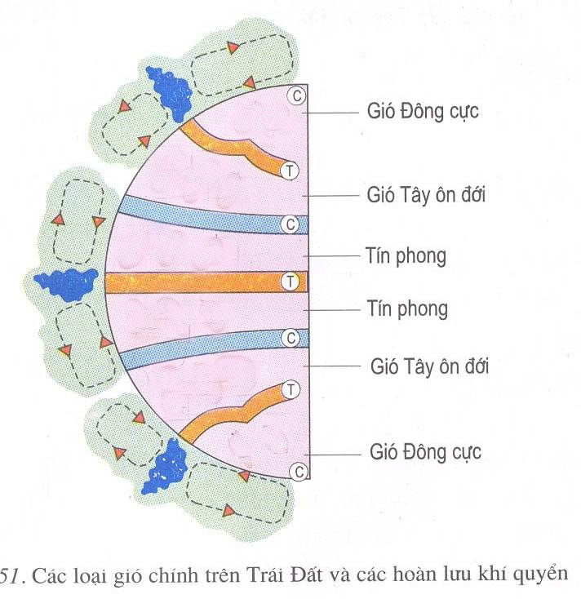
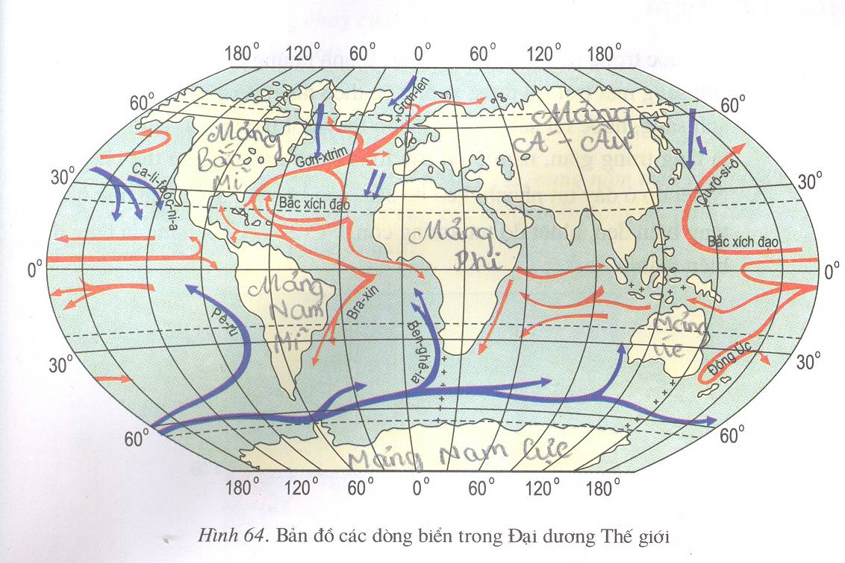
Hướng của các loại gió chính trên Trái Đất
Hướng của các dòng biển trên đại dương

Slide 27
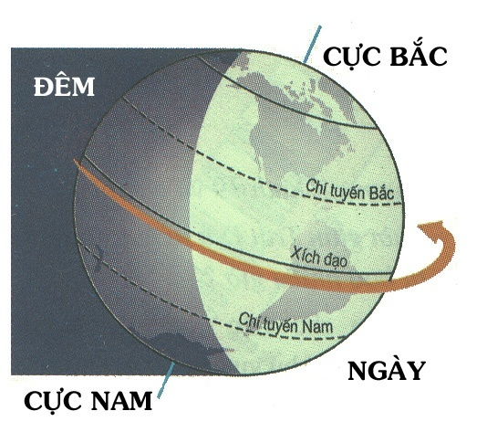
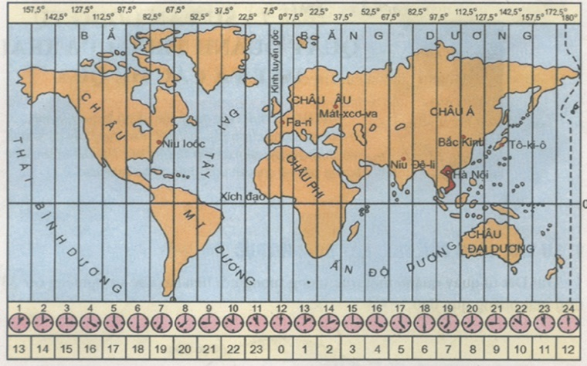
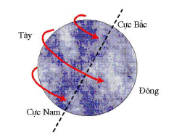
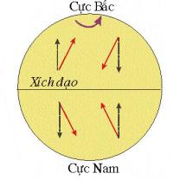
Tổng kết
1. Vận động quanh trục của Trái đất
2. Giờ trên Trái đất
3. Hiện tượng ngày và đêm
4. Hiện tượng lệch hướng chuyển động

Slide 28
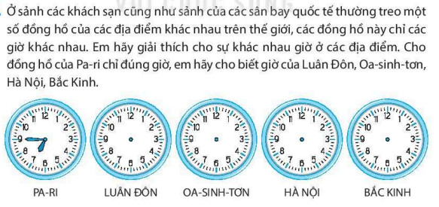

Slide 29
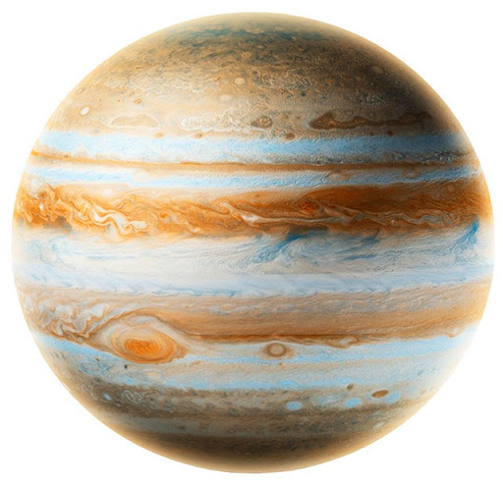
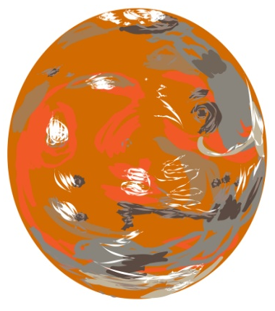
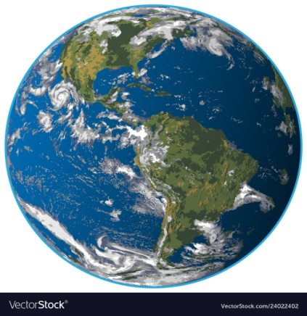
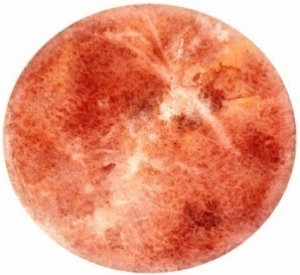
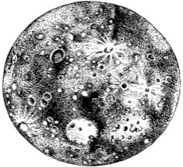
HÀNH TINH MAY MẮN
Sao Thủy
Sao Kim
Trái Đất
Sao Hỏa
Sao Mộc

Slide 30

Câu 1. Phát biểu nào sau đây không đúng với
chuyển động quanh trục của Trái Đất?
Sao Thủy
A
Chuyển động từ Tây sang Đông
B
Tự quay quanh một trục tưởng tượng
C
Trục quay có chiều thẳng đứng
D
Thời gian quay một vòng là 24 giờ

Slide 31

Câu 2. Bề mặt Trái Đất được chia thành 24 khu vực giờ, vậy mỗi khu vực giờ rộng bao nhiêu độ kinh tuyến?
Sao Kim
A
10
B
15
20
C
25
D

Slide 32

Câu 3. Khi khu vực giờ gốc (GMT) là 12 giờ thì ở Việt Nam là mấy giờ?
Trái Đất
A
5 giờ
B
7 giờ
C
12 giờ
D
19 giờ

Slide 33

Câu 4. Nguyên nhân nào sau đây làm cho mọi nơi trên Trái Đất đều lần lượt có ngày, đêm luân phiên nhau?
Sao Hỏa
A
Trái Đất hình cầu và tự quay quanh trục
B
Trái Đất quay quanh Mặt Trời 365 ngày
C
Trái Đất nghiêng trên mặt phẳng quỹ đạo
D
Ánh sáng Mặt Trời luôn chiếu một nửa Trái Đất

Slide 34

Câu 5. Nhận định nào sau đây không đúng khi nói về chuyển động của các vật theo chiều kinh tuyến?
Sao
Mộc
A
Lệch về bên phải ở bán cầu Bắc
B
Giữ nguyên hướng chuyển động
C
Lệch về bên trái ở bán cầu Nam
Bị lệch so với hướng ban đầu
D

Slide 35
VỀ NHÀ
1
Học bài cũ và làm bài tập 1,2 SGK đầy đủ
2
Vận dụng kiến thức đã học giải thích hiện tượng ngày, đêm luân phiên; sự lệch hướng chuyển động của vật thể...
3
Chuẩn bị trước bài 8: Chuyển động của Trái Đất quanh Mặt Trời và các hệ quả.

